Slide 1
§ 3.1 解的存在唯一性定理和
逐步逼近法
/Existence & Uniqueness Theorem & Progressive Method/

Slide 2
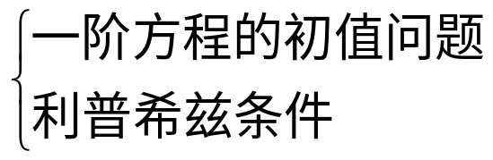
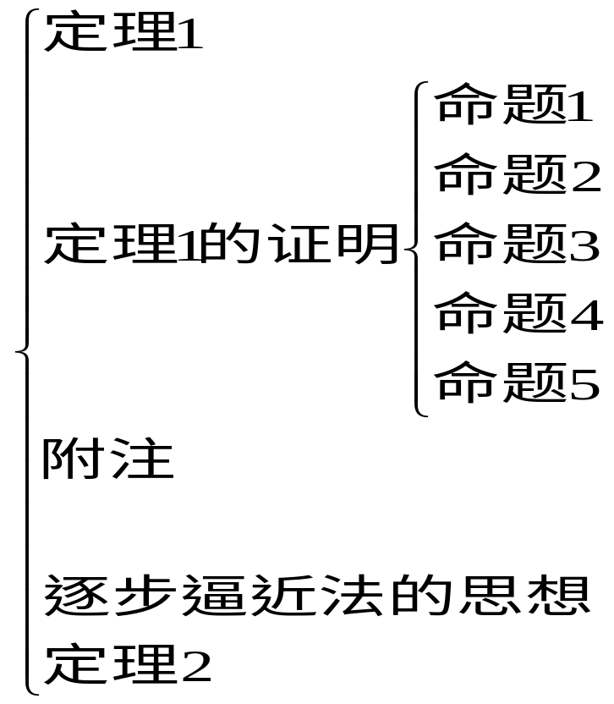
§ 3.1 Existence & Uniqueness Theorem & Progressive Method
内容提要/Constant Abstract/
概念和定义
存在唯一性定理

Slide 3
§ 3.1 Existence & Uniqueness Theorem & Progressive Method
本节要求/Requirements/
➢ 深刻理解解的存在唯一性定理的条件与结论
➢ 掌握逐步逼近方法的本思想

Slide 4
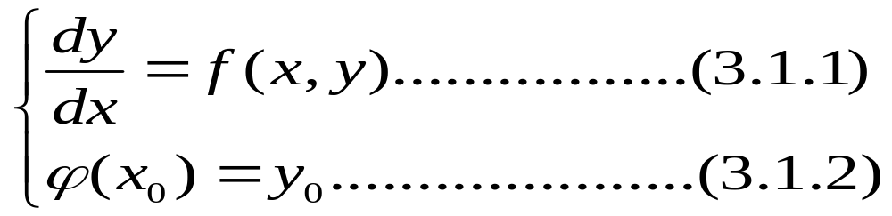
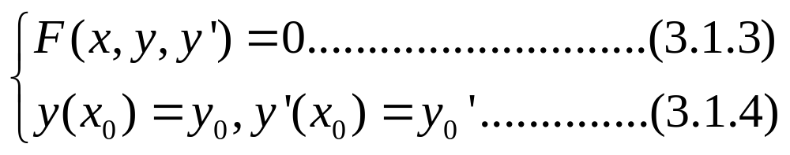
§ 3.1 Existence & Uniqueness Theorem & Progressive Method
一 、概念与定义/Concept and Definition/
1. 一阶方程的初值问题(Cauchy problem)表示

Slide 5

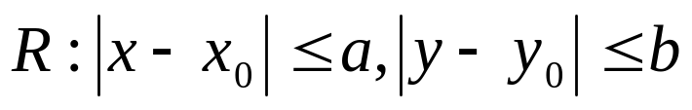
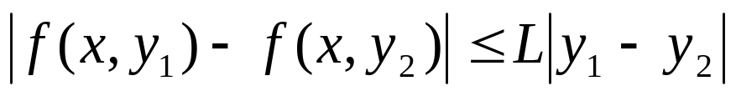
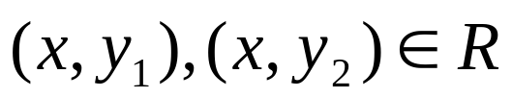
§ 3.1 Existence & Uniqueness Theorem & Progressive Method
2. 利普希兹条件
函数
称为在矩形域 :
…………(3.1.5)
关于 y 满足利普希兹 (Lipschitz)条件，如果存在常数 L>0
使得不等式
对所有
都成立。
L 称为利普希兹常数。

Slide 6
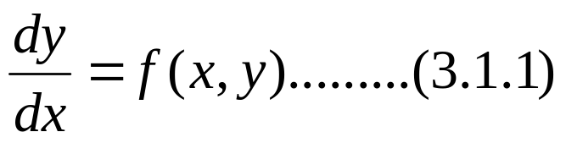

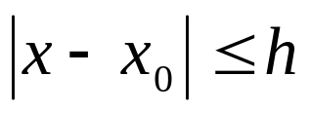
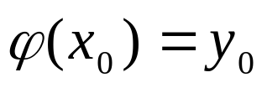
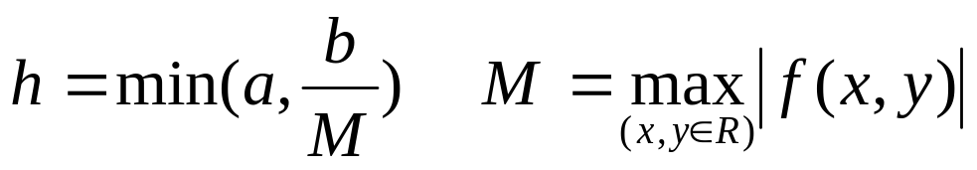
§ 3.1 Existence & Uniqueness Theorem & Progressive Method
二 、存在唯一性定理
定理1
如果 f(x,y) 在 R 上连续且关于 y 满足利普希兹条件,
则方程(3.1.1)存在唯一的连续解
定义在区间
, 且满足初始条件
这里

Slide 7
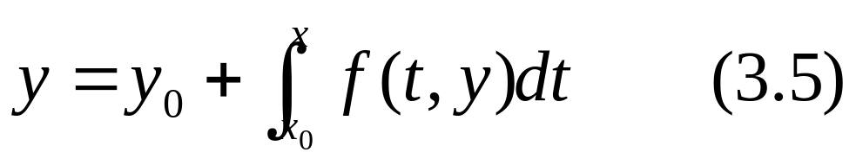
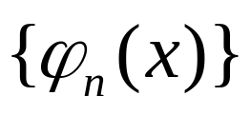
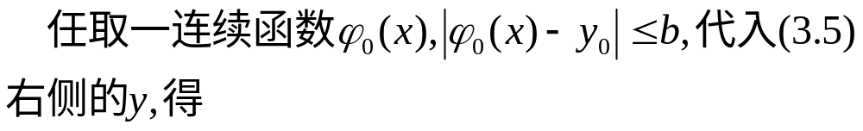
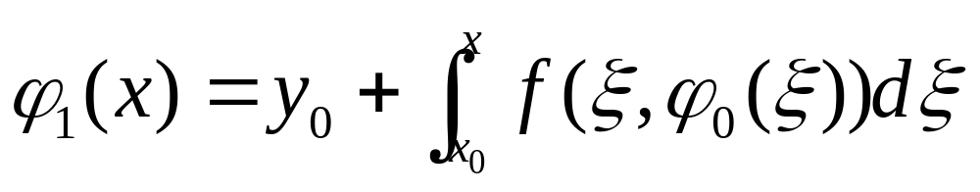
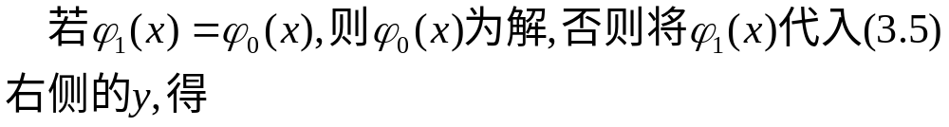
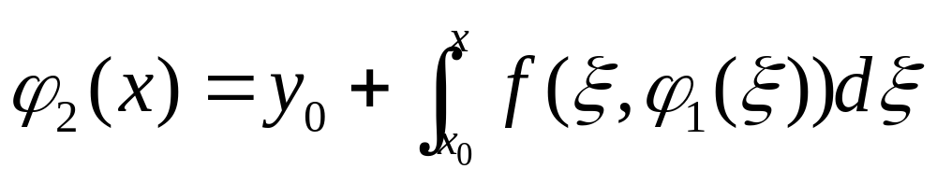
证明思路
(1) 初值问题(3.1.1)+(3.1.2)的解等价于积分方程
的连续解.
(2) 构造(3.5)近似解函数列

Slide 8
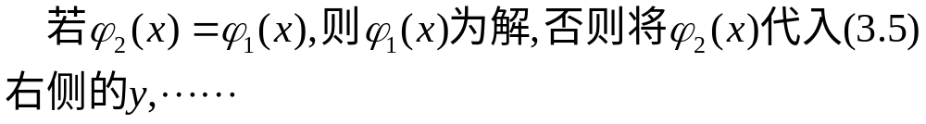
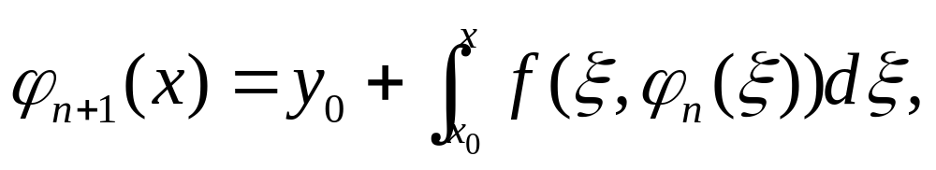
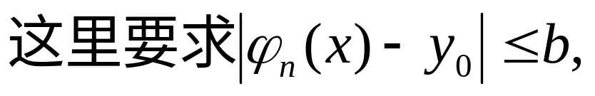
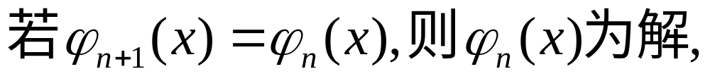
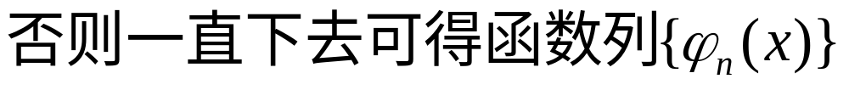
(逐步求(3.5)的解,逐步逼近法)

Slide 9
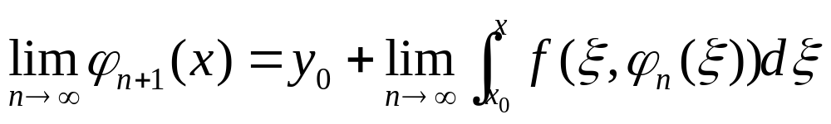
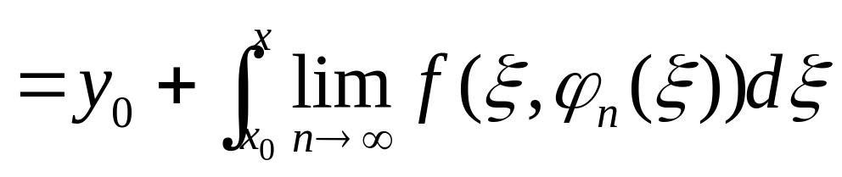
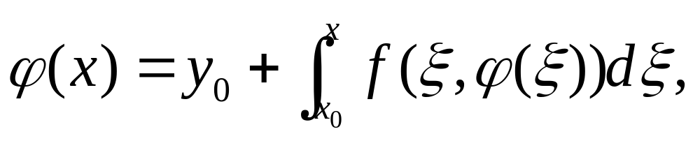
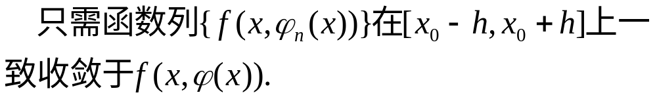
这是为了
即

Slide 10
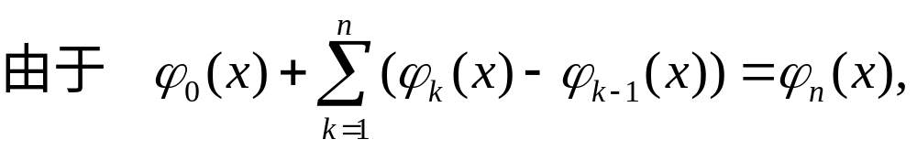
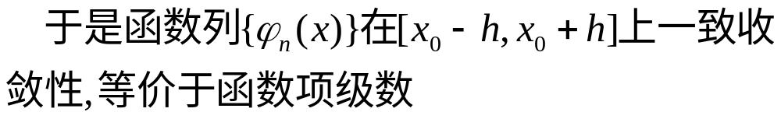
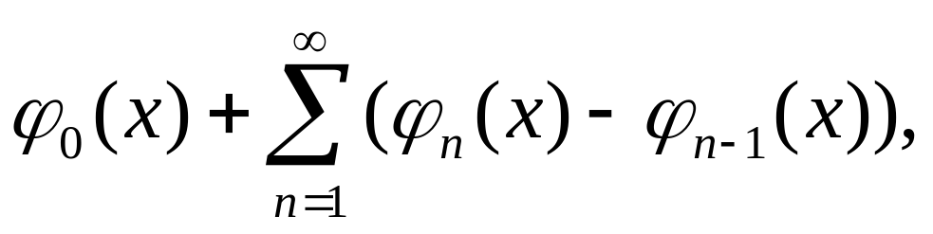
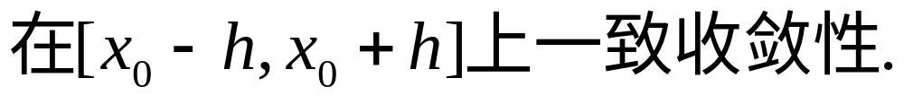
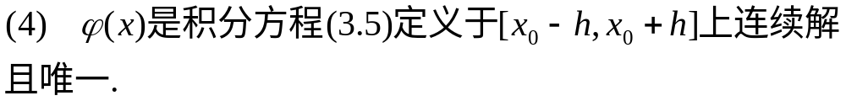

Slide 11
§ 3.1 Existence & Uniqueness Theorem & Progressive Method
定理1的证明需要证明五个命题：
 命题 1 求解微分方程的初值问题等价于
求解一个积分方程
 命题 2 构造一个连续的逐步逼近序列
 命题 3 证明此逐步逼近序列一致收敛
 命题 4 证明此收敛的极限函数为所求
初值问题的解
 命题 5 证明唯一性

Slide 12
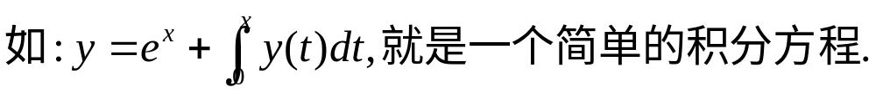
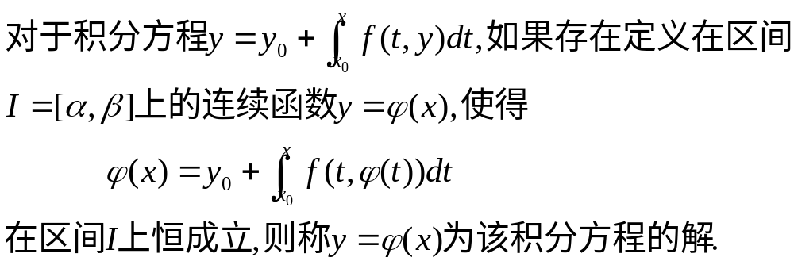
下面分五个命题来证明定理,为此先给出
积分方程
如果一个数学关系式中含有定积分符号且在定积分符号下含有未知函数, 则称这样的关系式为积分方程.
积分方程的解

Slide 13
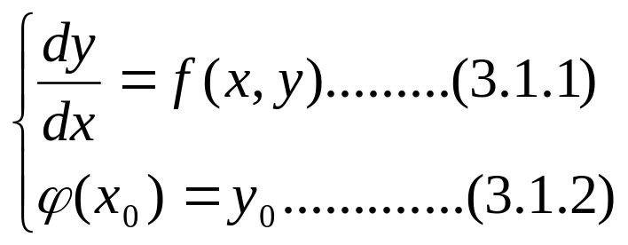
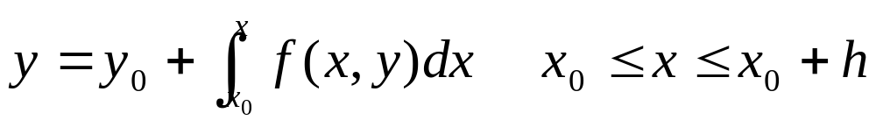
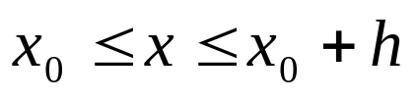
§ 3.1 Existence & Uniqueness Theorem & Progressive Method
定理1的证明
命题1
设
是初值问题
的解的充要条件是
是积分方程
……(3.1.6)
的定义于
上的连续解。
证明:
微分方程的初值问题的解满足积分方程（3.1.6）。
积分方程（3.1.6）的连续解是微分方程的初值问题的解。

Slide 14

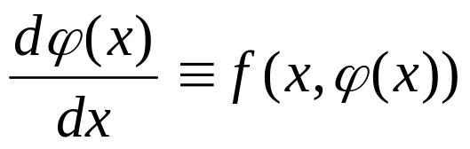

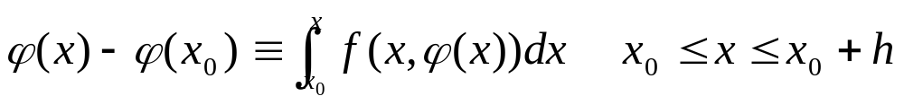
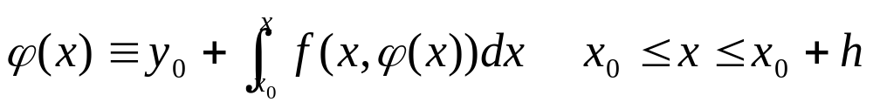

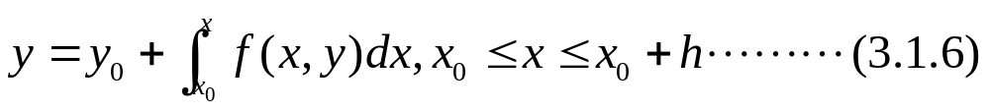
§ 3.1 Existence & Uniqueness Theorem & Progressive Method
证 明
因为
是方程(3.1.1)的解，故有:
两边从
积分得到:
把(3.1.2)代入上式,即有:
因此,
是积分方程在
上的连续解.

Slide 15

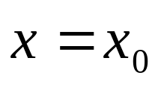

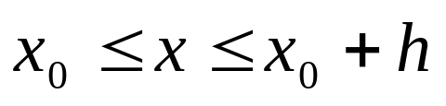
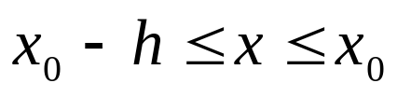
§ 3.1 Existence & Uniqueness Theorem & Progressive Method
反之，如果
是 (3.1.6) 的连续解，则有：
………(3.1.8)
微分之，得到:
又把
代入(3.1.8)，得到:
因此，
是方程(3.1.1)定义于
上，且满足初始条件(3.1.2)的解。
同理，可证在
也成立。
命题1证毕.

Slide 16

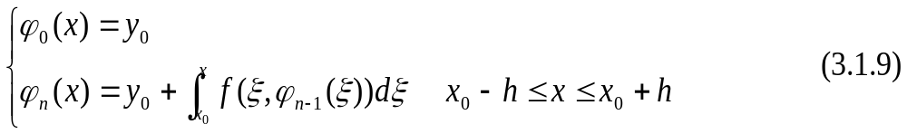

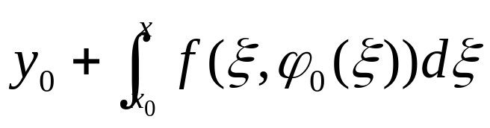
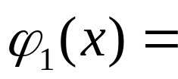
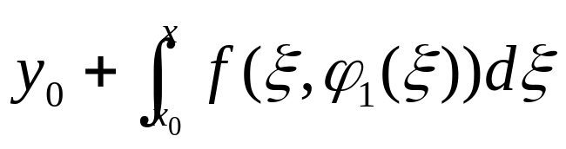
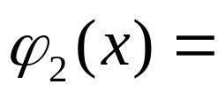

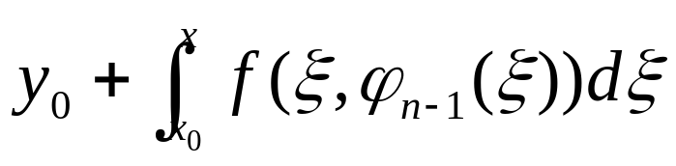
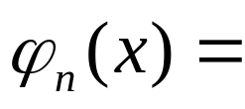
§ 3.1 Existence & Uniqueness Theorem & Progressive Method
现在取
构造皮卡(Picard)逐步逼近函数序列如下:

Slide 17

§ 3.1 Existence & Uniqueness Theorem & Progressive Method
y
y₀+b
y₀
y₀-b
x
o
x₀-a
x₀-h
x₀
x₀+h
x₀+a

Slide 18










§ 3.1 Existence & Uniqueness Theorem & Progressive Method
命题2 对于所有的 (3.1.9) 中函数
在
上有定义、连续，即满足不等式:
证 明: （只在正半区间来证明，另半区间的证明类似）
当 n =1 时,

Slide 19











§ 3.1 Existence & Uniqueness Theorem & Progressive Method
在
上有定义,连续
即命题2 当 n=1 时成立。
现在用数学归纳法证明对于任何正整数 n ，命题2都成立。
即 当 n=k 时，
在
上有定义，连续，
也就是满足不等式
而当 n=k+1 时，
在
上有定义，连续。

Slide 20
§ 3.1 Existence & Uniqueness Theorem & Progressive Method
即命题２在 n=k＋１时也成立。
由数学归纳法得知命题２对于所有 n 均成立。
命题２证毕
命题2 对于所有的 (3.1.9) 中函数
在
上有定义、连续，即满足不等式:

Slide 21








命题３
函数序列
在
上是一致收敛的。
考虑级数:
它的部分和为：
为此，进行如下的估计，由逐步逼近序列(3.1.9)有:

Slide 22





§ 3.1 Existence & Uniqueness Theorem & Progressive Method
假设对于正整数 n , 不等式
成立，
于是，由数学归纳法得到：对于所有的正整数 k，有如下的估计:

Slide 23



§ 3.1 Existence & Uniqueness Theorem & Progressive Method
由此可知，当
时
(3.1.14)的右端是正项收敛级数
的一般项，
由维尔斯特拉斯(Weierstrass)判别法(简称维氏判别法),
级数(3.1.11) 在
上一致收敛,
因而序列
也在
上一致收敛。
命题3证毕
命题３
函数序列
在
上是一致收敛的。

Slide 24








§ 3.1 Existence & Uniqueness Theorem & Progressive Method
现设
则
也在
上连续，且由(3.1.10)
又可知
命题4
是积分方程(3.1.6)的定义于
上的连续解。
证 明:
由利普希兹条件
以及
在
上一致收敛于
即知序列
在
一致收敛。

Slide 25




§ 3.1 Existence & Uniqueness Theorem & Progressive Method
因而，对(3.1.9)两边取极限,得到:
即
这就是说,
是积分方程(3.1.16)的定义于
上的连续解。
命题4 证毕

Slide 26







§ 3.1 Existence & Uniqueness Theorem & Progressive Method
命题5
若
也是积分方程(3.1.6)的定义于
上的一个连续解, 则
证明
首先证明
也是序列
的一致收敛极限函数。
为此，从
进行如下的估计

Slide 27





§ 3.1 Existence & Uniqueness Theorem & Progressive Method
现设
则有

Slide 28




§ 3.1 Existence & Uniqueness Theorem & Progressive Method
有
故由数学归纳法得知对于所有的正整数 n ，有下面的估计式

Slide 29







§ 3.1 Existence & Uniqueness Theorem & Progressive Method
因此，在
上有:
是收敛级数的公项。
故
时，
因而
在
上一致收敛于
根据极限的唯一性，
即得:
命题5证毕
综合命题1-5，即得到存在唯一性定理的证明。

Slide 30










§ 3.1 Existence & Uniqueness Theorem & Progressive Method
例
求初值问题 的第三次近似解。

Slide 31







§ 3.1 Existence & Uniqueness Theorem & Progressive Method
附 注/Remark/
1）如果在 R 上
存在且连续,
则 f (x,y) 在R上关于 y
满足利普希兹条件，反之不成立。
证
在 R 上连续，则在 R 上有界，记为L
由中值定理
故 f(x,y) 在 R 上关于 y 满足利普希兹条件。

Slide 32



§ 3.1 Existence & Uniqueness Theorem & Progressive Method
这条件是充分条件，而非必要条件。
例1
R 为中心在原点的矩形域
但
故 f(x,y) 在 R 上关于 y 满足利普希兹条件。
f(x,y) 在 R 上关于 y
满足利普希兹条件。
在 R 上存在且有界
f(x,y) 在 R 上关于 y
不满足利普希兹条件。
在 R 上存在且无界

Slide 33






注意：

Slide 34


§ 3.1 Existence & Uniqueness Theorem & Progressive Method
附 注/Remark/
2)
定理1 中的两个条件是保证 Cauchy Problem 存在
唯一的充分条件，而非必要条件。
例2 当连续条件不满足时，解也可能存在唯一。
f(x,y) 在以原点为中心的矩形域中不连续，但解存在唯一

Slide 35







§ 3.1 Existence & Uniqueness Theorem & Progressive Method
例3 当 Lipscitz 条件不满足时，解也可能存在唯一。
f(x,y) 在 (x,0) 的任何邻域内不满足Lipscitz 条件，但解存在唯一
不可能有界

Slide 36




§ 3.1 Existence & Uniqueness Theorem & Progressive Method
y
x

Slide 37









§ 3.1 Existence & Uniqueness Theorem & Progressive Method
附 注/Remark/
3）
若f (x,y)在带域 中连续，
且对 y 满足Lipschitz条件，则在整个区间
中存在唯一满足条件 的方程
的解 。记
例4 设方程(3.1)为线性方程
则当 P(x),Q(x) 在区间 上连续，则由任一初值
所确定的解在整个区间
上都存在。

Slide 38




§ 3.1 Existence & Uniqueness Theorem & Progressive Method
附 注/Remark/
4）

Slide 39




Slide 40






§ 3.1 Existence & Uniqueness Theorem & Progressive Method
4) 一阶隐式方程的解的存在唯一性
定理 2
如果在点 的某一邻域中，
对所有的变元 连续，且
存在连续的偏导数；
则上述初值问题的解在 的某一邻域存在。

Slide 41








§ 3.1 Existence & Uniqueness Theorem & Progressive Method
事实上，由条件知 所确定的隐函数
在 邻域内存在且连续，且
在 邻域内连续，在以
为中心的某一闭矩形区域 D 中有界，所以
在D 中关于 y 满足Lipschitz条件。
由解的存在唯一性定理，
的解 y(x) 存在唯一，
存在区间中的 h 可足够小。同时，有

Slide 42






三 近似计算和误差估计
求方程近似解的方法---Picard逐步逼近法,这里

Slide 43












注:上式可用数学归纳法证明
则

Slide 44









例1 讨论初值问题
解的存在唯一区间,并求在此区间上与真正解的误差不超
解
由于
由(3.19)

Slide 45













Slide 46










例2 求初值问题
解的存在唯一区间.
解

Slide 47



Slide 48


例3 利用Picard迭代法求初值问题
的解.
解
与初值问题等价的积分方程为

Slide 49













其迭代序列分别为
取极限得
即初值问题的解为

Slide 50




思考：
1、 求方程 ，满足条件
的解的最大存在区间，即 h 的最大值。
2、证明下列初值问题的解在指定的区间上存在且唯一：
3、 P.88 6

Slide 51
作业 P.88 第1, 3, 4 题

